Slide 1
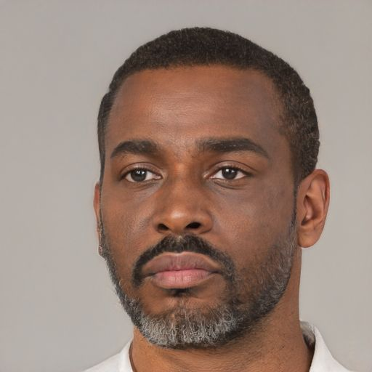
FOTO
Jailson júnior (JJ)
“Ainda que eu ande pelo vale da sombra da morte, não temerei mal algum, pois tu estás comigo; a tua vara e o teu cajado me protegem.”
Dados demográficos
Comportamento
Necessidades e metas
Estado civil
Idade
Ocupação
Escolaridade
Exp. com tecnologia
- Casado
- 39 anos
- Policial Militar
- Curso superior em administração de empresas
- Costuma usar tecnologia com frequencia para auxiliar nas tarefas do dia a dia
- Busca formas de manter a população segura de roubos/furtos e outras situações criminosas
- Costuma fazer rondas em locais mais perigosos
- Pratica Jiu-jítsu
- Acorda cedo
- Calmo e tranquilo
- Gostaria que a criminalidade no bairro onde vive fosse menor
- Defender a população de crimes; Saber porque, quando e onde acontecem mais delitos.
- Não admite pessoas que agem de má fé para prejudicar os outros; não admite impunidade.
- Um sistema que mostre a ele informações sobre delitos a fim de melhorar e agilizar o trabalho da polícia

